Slide 1
Ребята запихивают в клетки плазмиды и делают типа 4с, то есть пытаются понять с какими регионами генома плазмида оказалась рядом.

Slide 2
20.10.21
Плазмидные адаптеры для Viewpoint 1 >R-P7_plasmidadapter gaatcaggggataacgcaggaaagaacatg >F-P5_plasmidadapter aacagctatgaccattacgccaagcttggcctgcaggtcgactctagaggatccccgggtaccgagctcgaattcactggccgtcgttttacaacgtДля Viewpoint 2 >F-P5_V2 ggatctaggtgaagatcctttttgataatctcatg >R-P7_V2 ctagagtaagtagttcgccagttaatagtttgcgcaacgt (edited)
5:04
N Name i5 i7 103 P4C5 AGCCTACT ATTCCATG - хорошая библиотека, Viewpoint 1, конц 5 нг 104 P4C25 AGCCTACT GGGAGATC - хорошая библиотека, Viewpoint 1, конц 25 нг 105 P4CV1 TATCCAGT CAGTTCCA - плохая библиотека, Viewpoint 1 106 P4CV2 ATTAGCTG GGGAGATC - плохая библиотека, Viewpoint 2 (edited)

Slide 3
103_adapters

Slide 4
104_adapters

Slide 5
105_adapters

Slide 6
106_adapters

Slide 7
pr_plasmid1=GAATCAGGGGATAACGCAGGAAAGAACATG pr_plasmid2=AACAGCTATGACCATTACGCCAAGCTTGGCCTGCAGGTCGACTCTAGAGGATCCCCGGGTACCGAGCTCGAATTCACTGGCCGTCGTTTTACAACGT

Slide 8
Исходя из samtools idxstat посчитали какая доля ридов куда выровнялась.
17% как и надо на хромосомы человека
81% на поазмиду.
Вопрос1, это плазмида сама на себя просто залигировалась или там есть небольшие вставки чего-то, например маленькие куски генома???
Вопрос2, почему вообще что то с митохондриальной хромосомой залигировалось???

Slide 9
Много ридов выровнялось на плазмиду вот в этом месте, у многих есть софтклипнутые небольшие последовательности, пытаемся понять что это

Slide 10
R2_raw
@MN00909:131:000H37V75:1:12103:20610:16855 2:N:0:ATTCCATG+AGTAGGCT
GAATCAGGGGATAACGCAGGAAAGAACATG ATAATAATGGTTTCTTAGACGTTGTAAAACGACGGCCAGTGAATTCGAGCTCGGTACCCGGGGATCCTCTAGAGTCGACCTGCAGGCCAAGCTTGGCGTAATGGTCATAGCTGTT AGATCG
cut_R2
@MN00909:131:000H37V75:1:12103:20610:16855 2:N:0:ATTCCATG+AGTAGGCTpr_plasmid1
ATAATAATGGTTTCTTAGACGTTGTAAAACGACGGCCAGTGAATTCGAGCTCGGTACCCGGGGATCCTCTAGAGTCGACCTGCAGGCCAAGCTTGGCGTAATGGTCATAGCTGTT
+
R1_raw
@MN00909:131:000H37V75:1:12103:20610:16855 1:N:0:ATTCCATG+AGTAGGCT
AACAGCTATGACCATTACGCCAAGCTTGGCCTGCAGGTCGACTCTAGAGGATCCCCGGGTACCGAGCTCGAATTCACTGGCCGTCGTTTTACAACGT
CTAAGAAACCATTATTATCATGTTCTTTCCTGCGTTATCCCCTGATTC AGATCG
+
cutR1
@MN00909:131:000H37V75:1:12103:20610:16855 1:N:0:ATTCCATG+AGTAGGCTpr_plasmid2
CTAAGAAACCATTATTATCATGTTCTTTCCTGCGTTATCCCCTGATTC
+
FFFFFFF/FFFFFFFFFFFFFFFFFFFFFFFFFFFFFFFFFFAFFFFF
Тут просто разобран пример рида из этого места

Slide 11
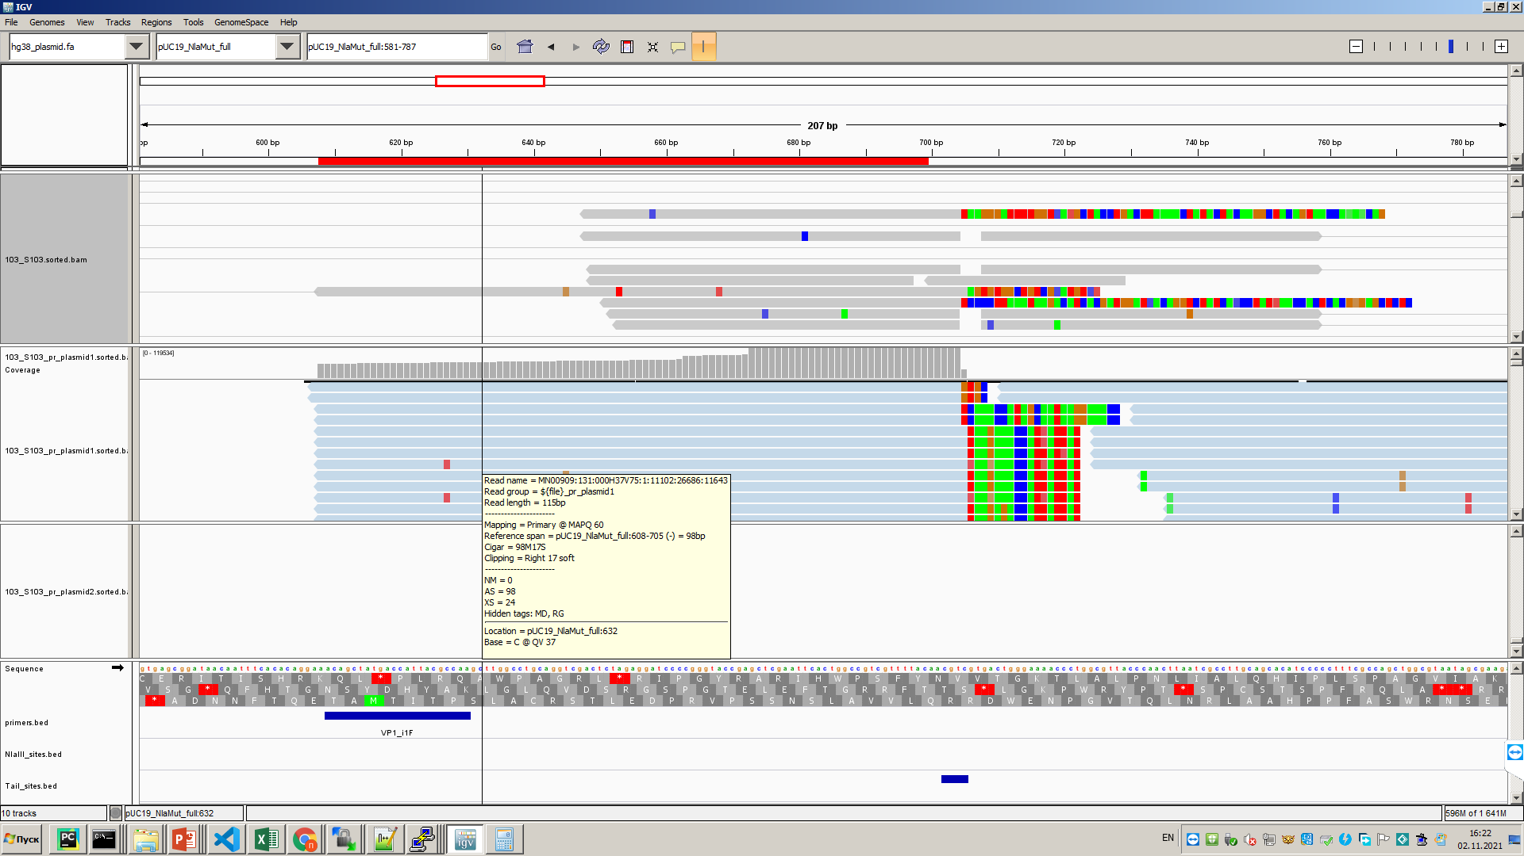
Попробуем cutadaptом удалить последовательность плазмиды, начинающуюся с TaiI сайта.
Пытаемся обрезать этот кусок плазмиды
Initial sequence in 5' --> 3' direction:
> - 92 nucleotides AACAGCTATGACCATTACGCCAAGCTTGGCCTGCAGGTCGACTCTAGAGG ATCCCCGGGTACCGAGCTCGAATTCACTGGCCGTCGTTTTAC
Complementary sequence in 5' --> 3' direction:
> (5' --> 3' complementary sequence) - 92 nucleotides GTAAAACGACGGCCAGTGAATTCGAGCTCGGTACCCGGGGATCCTCTAGA GTCGACCTGCAGGCCAAGCTTGGCGTAATGGTCATAGCTGTT
WORK_DIR=/home/polina/4c_plasmid/2021-10-20/cd $WORK_DIR;# Declare a string array with typedeclare -a files=("103_S103")for file in "${files[@]}"docutadapt -a pUC_seq=GTAAAACGACGGCCAGTGAATTCGAGCTCGGTACCCGGGGATCCTCTAGAGTCGACCTGCAGGCCAAGCTTGGCGTAATGGTCATAGCTGTT -y '{name}' -o $WORK_DIR/explore_reads/cut_pUC_seq_${file}_2.fq $WORK_DIR/cutadapt/${file}_2.fq -m 8 --overlap 20;done
=== Summary ===
Total reads processed: 121,658
Reads with adapters: 64,279 (52.8%)
Reads written (passing filters): 121,658 (100.0%)
Total basepairs processed: 14,475,417 bp
Total written (filtered): 10,569,891 bp (73.0%)

Slide 12
Среди 64279 выровненных ридов (в которых обрезался кусок плазмиды из предыдущего слайда и их пар) 52312 (81%) выровнялись только на плазмиду. Остальные на другие хромосомы тоже

Slide 13
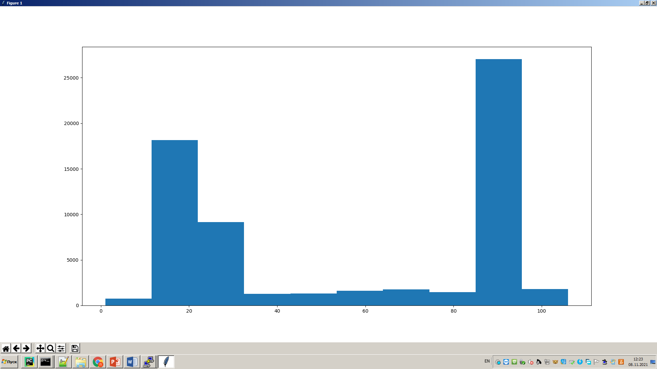
Взяли риды с обрезанным куском плазмиды со слайда 11 и посмотрели какой длины обрезанные риды

Slide 14
Топ 5 представленных последовательностей в ридах с куском плазмиды со слайда 11
('ATCCCTTAACGTT\n', 557), ('AGCGGATACATATTTGAATGTATTTAGAAAAATAAACAAATAGGGGTTCCGCGCACATTTCCCCGAAAAGTGCCACCTGACGTT\n', 4426), 6% Synthetic construct Golden Gate selectable marker insert AmpR sequence
('ATAATAATGGTTTCTTAGACGTT\n', 6848), 10 %
('TAACTCGCCTTGATCGTTGGGAACCGGAGCTGAATGAAGCCATACCAAACGACGAGCGTGACACCACGATGCCTGTAGCAATGGCAACAACGTT\n', 9659), 15% Synthetic construct Golden Gate selectable marker insert AmpR sequence плазмида??
('ACCAAAATCCCTTAACGTT\n', 14353)] 22% плазмида?
Всего ридов 64279
Смотри файл /home/polina/4c_plasmid/2021-10-20/explore_reads/overrepresented_seqs.txt

Slide 15
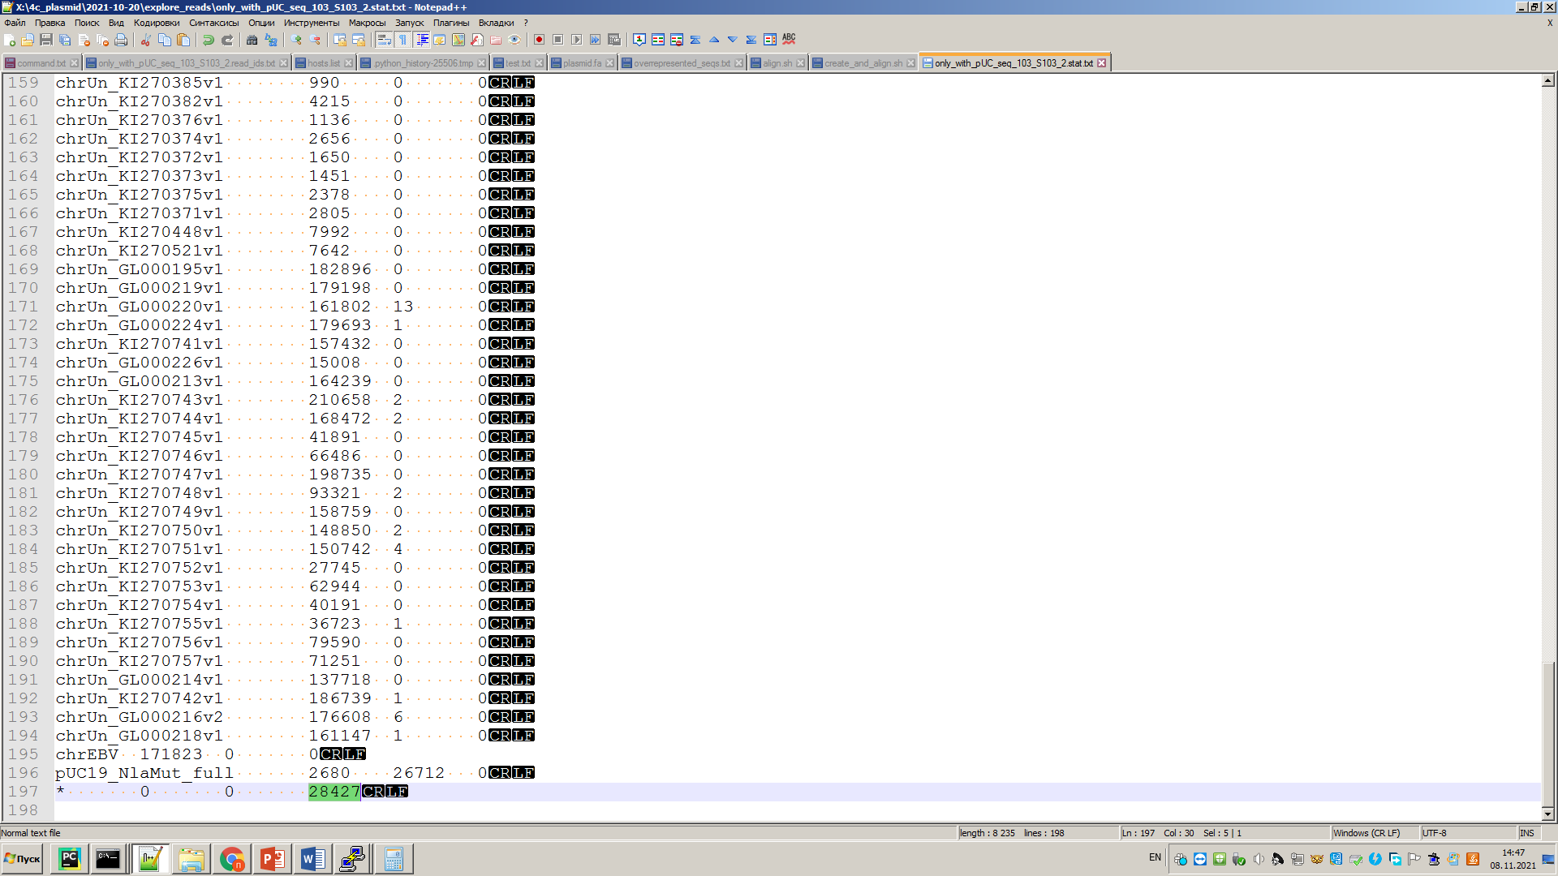
Выровняли обрезанные риды на сл 11.
Из них 26712 (41%) из 64279 выровнялись на плазмиду
28427 (44 %) никуда не выровнялись, наверное потому что короткие
14.5 % на геном + chrM

Slide 16
Супер скрипт
samtools view only_with_pUC_seq_103_S103_2.sorted.bam | awk '($3~/*/)' | cut -f10 | sort | uniq -c | sort -rn | head
14353 ACCAAAATCCCTTAACGTT
6848 ATAATAATGGTTTCTTAGACGTT
557 ATCCCTTAACGTT
153 *
128 ATGGTTTCTTAGACGTT
89 ACCAAAATCCCTTAACGCT
87 ACCAAAATCCCTTAACGTC
85 ACCAAAATCCCTTAACGAT
81 GCCAAAATCCCTTAACGTT
76 AGTGCAAGACGTTы

Slide 17
Обнаружили, что есть риды, которые хорошо бластуются на e.coli. Можно попробовать выровнять на e.coli
А кто нибудь может подсказать, плазмида похожа на E.Coli? я попыталась выровнять сырые риды на E.coli и у меня выровнялось 54%, но среди тех, у которых я обрезала праймеры с куском плазмиды только 0,7%

Slide 18
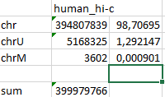
Что в выравнивании делает митохондриальная хромосома?
Взяла у Мирослава mnd файл для мыши, там в fasta файле генома была chrM
/mnt/scratch/ws/manuriddinov/202111211736EVL25/Vertebrates/MERY/NR3/aligned/merged_nodups.txt.gz
Всего строк 83180918
С chrM 4436 0,005%
Взяли пациента с ExoC типа с плохим hi-c. Выровняли bwa mem и посчитали долю chrM

Slide 19
Паша захотел узнать Сколько есть ридов, которые выровнялись только на человесекую хромосому. Сделали с 103 образцом
Bad которые выравниваются на 2 какие нибудь хромосомы
Good которые выравниваются только на одну хромосому, и это не плазмида
Deleted выравниваются только на плазмиду или не выравниваются вообще {*}
Len количество ридов
bad, good, deleted, len 18126 10590 92942 121658
/home/polina/4c_plasmid/investigate_sam2.py

Slide 20
22.11.21
Абсолютно та же библиотека, но глубже просеквенированная
P4C5 AGCCTACT ATTCCATG - хорошая библиотека, Viewpoint 1, конц 5 нг P4C25 AGCCTACT GGGAGATC - хорошая библиотека, Viewpoint 1, конц 25 нг

Slide 21
07.02.22
Пришли новые данные, первые три это просто 3 реплики, Это плазмида с CMV промотором. Соответственно нужно выравнивать на человека и эту плазмиду, и отрезать адаптеры другие
plasmid CMV pr >pr_plasmid1 GAATCAGGGGATAACGCAGGAAAGAACATG >pr_CMVplasmid2 AACAGCTATGACCATTACGCCAAGCTTGGCCTGCAGGTCACGGGGTCATT
AGTTCATAGCCCATATATGGAGTTCCGCGTTACATAACTTACGGTAAATG
GCCCGCCTGGCTGACCGCCCAACGACCCCCGCCCATTGACGT

Slide 22
K1.1 сложнее дизайн
Чтобы изменить имена хромосом для мыши:
perl -lpe '/>(\S+)/ and $_=qq{>mm$1}' mm10_no_alt_analysis_set_ENCODE.fasta > out.fa

Slide 23
psbelokopytova@clu:~/scratch/202202211224Polina_data/4c_plasmid/2022-02-07/cutadapt> zcat cut_barc_praimers_cutIL_64_1.fq.gz | grep pr_plasmid1 | wc -l
0
psbelokopytova@clu:~/scratch/202202211224Polina_data/4c_plasmid/2022-02-07/cutadapt> zcat cut_barc_praimers_cutIL_64_1.fq.gz | grep pr_plasmid2 | wc -l
64414
psbelokopytova@clu:~/scratch/202202211224Polina_data/4c_plasmid/2022-02-07/cutadapt> zcat cut_barc_praimers_cutIL_64_1.fq.gz | grep pr_CMVplasmid2 | wc -l
15980
psbelokopytova@clu:~/scratch/202202211224Polina_data/4c_plasmid/2022-02-07/cutadapt> zcat cut_barc_praimers_cutIL_64_2.fq.gz | grep pr_plasmid1 | wc -l
77991
psbelokopytova@clu:~/scratch/202202211224Polina_data/4c_plasmid/2022-02-07/cutadapt> zcat cut_barc_praimers_cutIL_64_2.fq.gz | grep pr_plasmid2 | wc -l
0
psbelokopytova@clu:~/scratch/202202211224Polina_data/4c_plasmid/2022-02-07/cutadapt> zcat cut_barc_praimers_cutIL_64_2.fq.gz | grep pr_CMVplasmid2 | wc -l
0

Slide 24
1) попросили посчитать статистику по выравниванию для NLAIII и TAI ридов пустой плазмиды. Я взяла выравнивания вот отсюда и посчитала для них https://genedev.bionet.nsc.ru/hic_out/by_Project/4c_plasmid/2021-11-22/align/

Slide 25
Паша и Саша сделали трек компартментов для HEK293T и просят меня посчитать сколько ридов входит в каждый компартмент для разных экспериментов.
~/insulatory_index/miniconda3/envs/aquas_chipseq/bin/multiBamSummary BED-file --outRawCounts $WORK_DIR/compartments_stat/result_BamSummary.txt --BED ~/scratch/202202211224Polina_data/4c_plasmid/eigenvectorHEK293T.bedGraph --bamfiles $WORK_DIR/2022-02-07/align/61/61.sorted.bam $WORK_DIR/2022-02-07/align/62/62.sorted.bam $WORK_DIR/2022-02-07/align/63/63.sorted.bam $WORK_DIR/2021-11-22/align/P4C5/P4C5.sorted.bam $WORK_DIR/2021-11-22/align/P4C25/P4C25.sorted.bam -o $WORK_DIR/compartments_stat/result_BamSummary.tgz
~/insulatory_index/miniconda3/envs/aquas_chipseq/bin/plotCorrelation --corData compartments_stat/result_BamSummary.tgz --corMethod spearman --whatToPlot heatmap --plotFile compartments_stat/spearman_corr.png

Slide 26
Компартменты

Slide 27
Статистика Hi-C
Ещё попросили для каждой библиотеки посчитать типа hi-c статистики. Нам нужно найти все риды с сапплементари, прилигированные по NlaIII c разных хромосом. Это будет отражать то, что фиксация происходит плохо и даже в ядре встречаются между собой разные хромосомы.
То есть нужно найти риды:
Есть supplementary
Нет Tai
Есть NlaIII
Не плазмида
Supplementary флаг не работает, поэтому можно использовать флаг not primary

Slide 28
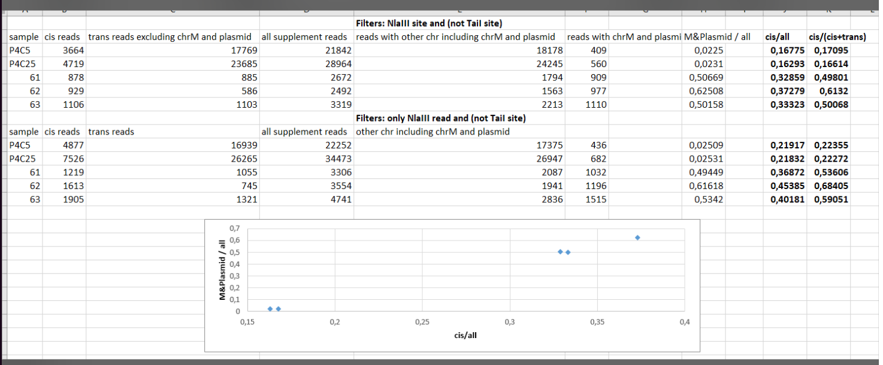
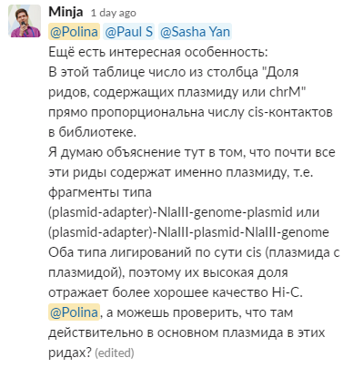
Статистика Hi-C

Slide 29
Статистика Hi-C
Для контроля посчитали такую же статистику по сапплементари ридам для какого то образца пациента

Slide 30
Компартменты
Поняли, что компартменты для Hek были для hg19, а у нас hg38,
скачали с 4DN для K562, но они были слишком большие по 250Kb.
Паша с Сашей сделали компартменты по 100Kb для K562, но! Надо проверить , что знак компартмента на каждой хромосоме одинаковый, для этого нужно закоррелировать с GC составом
!плюс лучше брать для статистики риды, пришедшие с NlaIII и ещё обрезать их справа по TaiI

Slide 31
Компартменты
Скачала bw файл c gc составом отсюда http://hgdownload.cse.ucsc.edu/gbdb/hg38/bbi/gc5BaseBw/gc5Base.bw

Slide 32
Компартменты
!плюс лучше брать для статистики риды, пришедшие с NlaIII и ещё обрезать их справа по TaiI
Для этого:
cutadapt -a TaiI=ACGT -y '{name}' -o $WORK_DIR/cutadapt/${file}_cutTaiI_2.fq $WORK_DIR/cutadapt/cut_barc_praimers_cutIL_${file}_2.fq.gz --overlap 4 -e 0;
А потом analyze reads for TaiI adapters.py

Slide 33
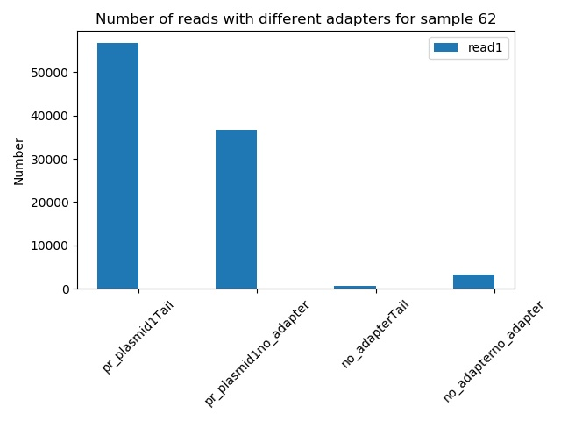
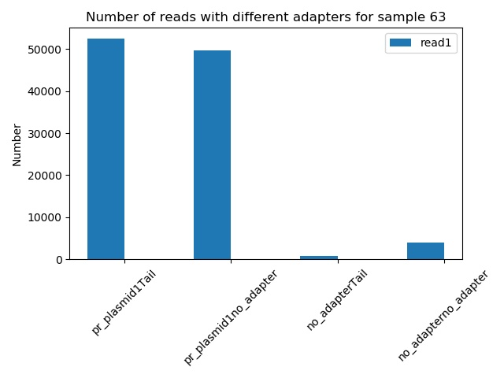
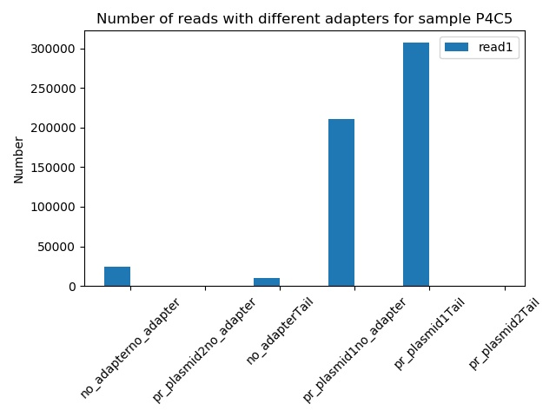
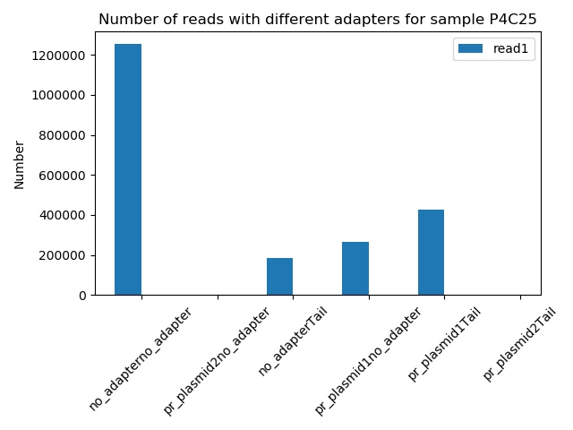

Slide 34
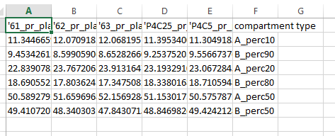
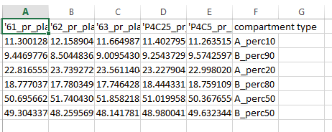
Компартменты
Только NlaIII риды
Только NlaIII риды, обрезанные по TaiI

Slide 35
Проблема
В bam файле, где были риды с двух сторон строк меньше, чем в bam файле с ридами, пришедшими с одной стороны. Почему?

Slide 36
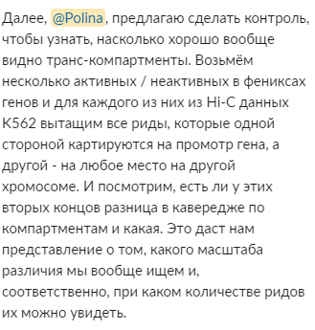
Контроль активных генов в компартментах
Не очень понятно почему активные в Hek надо брать, а не в K562, возму активные и там и там

Slide 37
Активные промоторы генов (hg38)
chr11:4607200-4609300 (TRIM68)
Chr7:5530612-5531387 (ACTB)
Неактивные промоторы генов (hg38)
Chr1:167097300+-1Kb (район гена DUSP27) Судя по треку находится в A компартменте

Slide 38
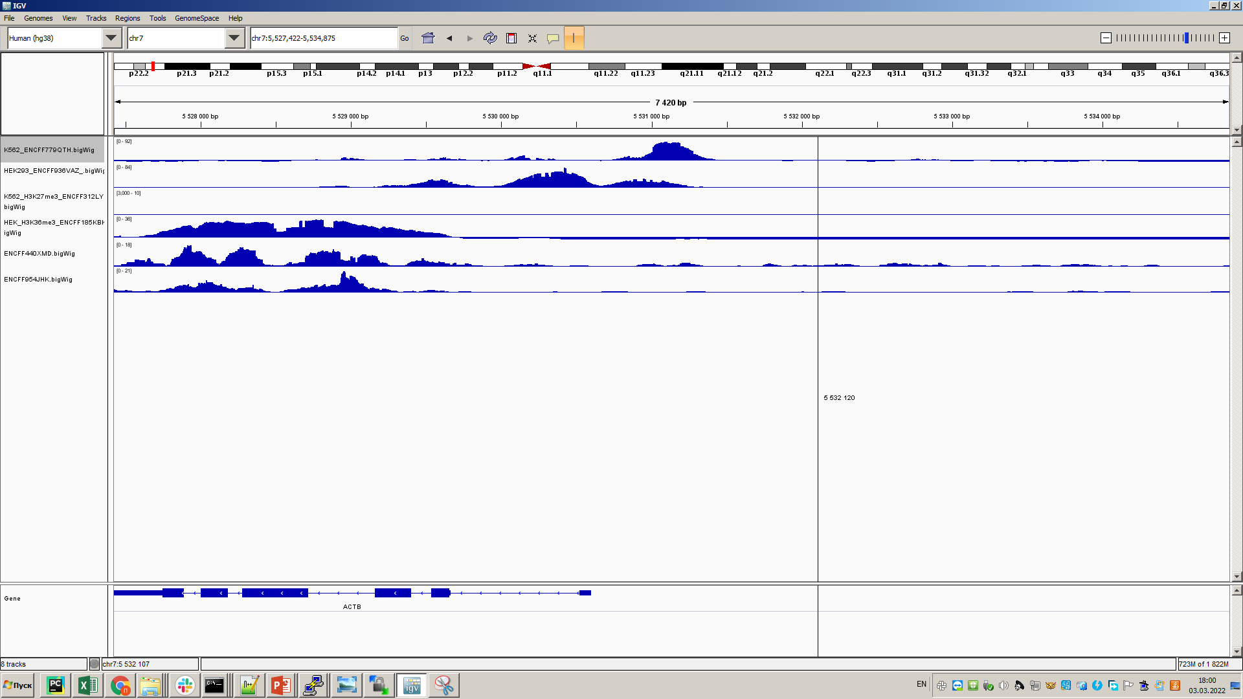
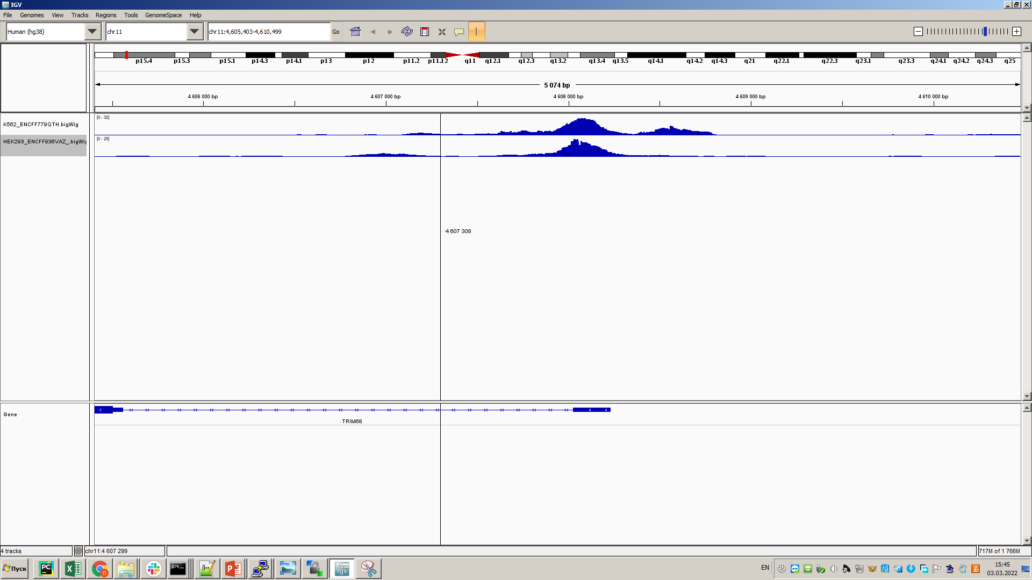

Slide 39
Для того, чтобы вытащить риды в районе промоторов. Возьмём файл K562_4DNFIM4G3L5Q_hg38.pairs.gz и извлечём из него только 4 колонки
zcat K562_4DNFIM4G3L5Q_hg38.pairs.gz | awk -F " " '/^[^#]/ {print $2 "\t" $3 "\t" $4 "\t" $5}' > pairs_only.txt
zcat K562_4DNFIM4G3L5Q_hg38.pairs.gz | awk -F " " '/^[^#]/ {print $2 "\t" $3 "\t" $3+5000 "\t" $1}' > pairs_1.bed
zcat K562_4DNFIM4G3L5Q_hg38.pairs.gz | awk -F " " '/^[^#]/ {print $4 "\t" $5 "\t" $5+5000 "\t" $1}' > pairs_2.bed
В таком дизайне, пересекая потом bedtools получается очень мало ридов, что странно. Попробуем напрямую вытащить с помощью awk из mnd файла риды, попадающие в како нибудь регион

Slide 40
Чудо комангда
zcat K562_4DNFIM4G3L5Q_hg38.pairs.gz | awk -v X=3000000 -F " " '(/^[^#]/) && ( ( ($2~/chr1/) && ($3<X+5000) && ($3>X-5000) ) || ( ($4~/chr1/) && ($5<X+5000) && ($5>X-5000) ) ) ' > test.3M.region
zcat K562_4DNFIM4G3L5Q_hg38.pairs.gz | awk -v X=5530640 -F " " '(/^[^#]/) && ( ( ($2~/chr7/) && ($3<X+1000) && ($3>X-1000) ) || ( ($4~/chr7/) && ($5<X+1000) && ($5>X-1000) ) ) ' > ACTB_2Kb_active_region.txt
Попробовали с помощью таких команд доставать риды, но ридов всё равно не достаточно для статитстики
 | Цис риды | Транс риды | H3K2Ac | компартмент
ACTB chr7:5530640+-1Kb | 13 | 15 | active | A
ACTB chr7:5530640+-5Kb | 276 | 192 | active | A
TRIM68 chr11:4608250+-1Kb | 14 | 12 | active | A
TRIM68 chr11:4608250+-5Kb | 948 | 189 | active | A
DUSP27 chr1:167097300+-1Kb | 572 | 78 | Not active | A
DUSP27 chr1:167097300+-5Kb | 691 | 142 | Not active | A

Slide 41
Тогда попробуем взять трек компартментов для K562 и регионы внутри разных компартментов около 4МБ
Active from compartment track
Chr7:3000000-7000000
Not active from compartment track
Chr7:79000000-83000000
 | Цис риды | Транс риды | H3K2Ac | компартмент
chr7_3-7Mb | 199221 | 98299 |  | A
chr7_79-83Mb | 514818 | 129780 |  | B

Slide 42
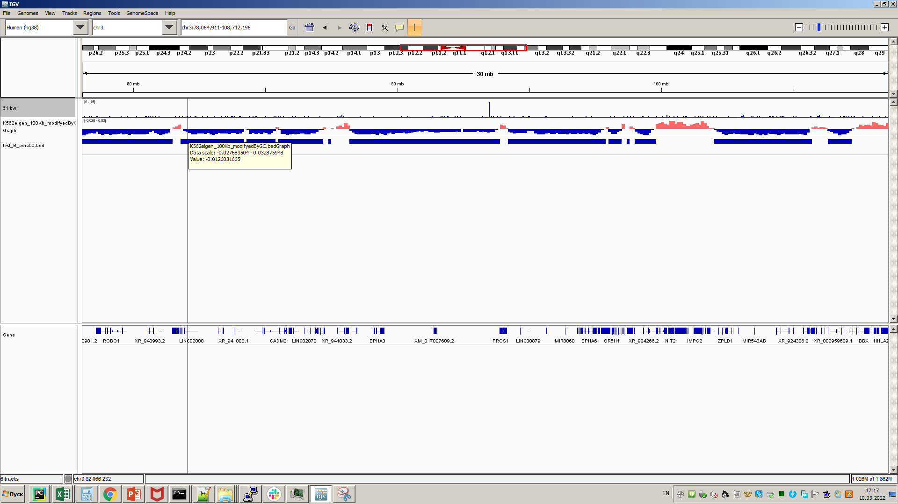

Slide 43
2) Разобраться почему ридов? выровненных на плазмиду со стороны NlaIII больше, чем всех ридов судя по статистике bam файлов для файла 64_to_plasmid_withCMV. (
Это потому что ридов больше в файле 64_pr_plasmid1.fq чем в файле 64_2.fq и 64_1.fq. А их больше, потому что в файлах 64_2.fq и 64_1.fq находятся только те парные риды, у которых с 2 Сторон были наши праймеры. Это означает, что много ридов с pr_plasmid1 c одной стороны, c мейтами у которых нет pr_plasmid2 (в случае 64 это может быть pr_plasmid2CMV)
psbelokopytova@cn305:~/scratch/202204191141Polya/4c_plasmid/2022-02-07/cutadapt> wc -l 64_2.fq
248156 64_2.fq
psbelokopytova@cn305:~/scratch/202204191141Polya/4c_plasmid/2022-02-07/cutadapt> wc -l 64_pr_plasmid1.fq
744468 64_pr_plasmid1.fq

Slide 44
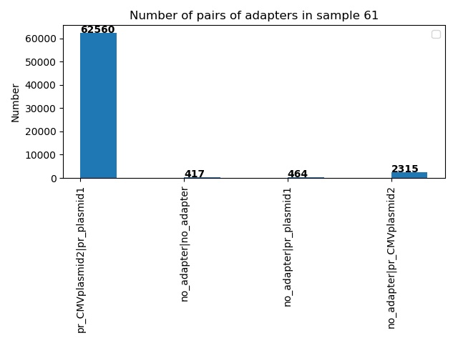
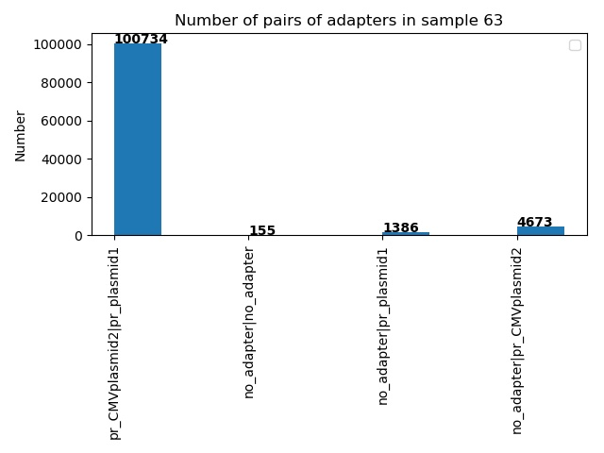
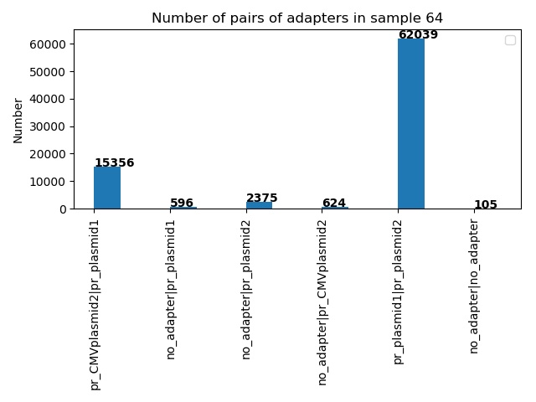

Slide 45
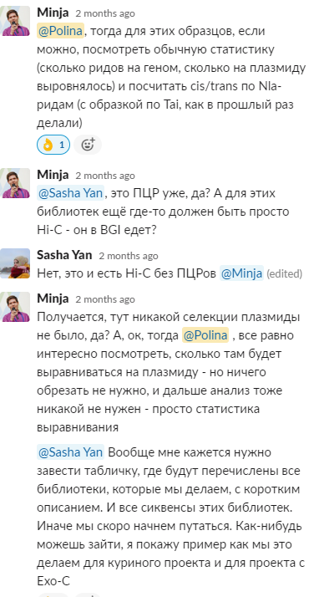
2022-04-08
Для образца 61
Для образца 62
Ещё Эмиль посчитал по этим библиотекам обычную статистику juicerом.
hic/out/by_Project/4c_plasmid/2022-04-19

Slide 46
2022-05-13

Slide 47
Для файла 1203_empty yfikjcm dctuj 30% ридов с адаптером (это потому что плохо порезалось по NlaIII), но мы всё равно анализируем хотя бы эти 30%

Slide 48
Нашла ошибку в питоновском коде, который достаёт риды по присутствию в них адаптера, надо всё переделеть. + решили для статистики Hi-C брать просто сапплементари риды обрезанные по TaiI (то есть в них не надо искать сайты NlaIII)
Теперь вычснилось, что такой код вообще не надо было писать, а надо было делать как раньше, потому что идея о том, что неважно нашлись ли оба адаптера или только один не верна!!!

Slide 49
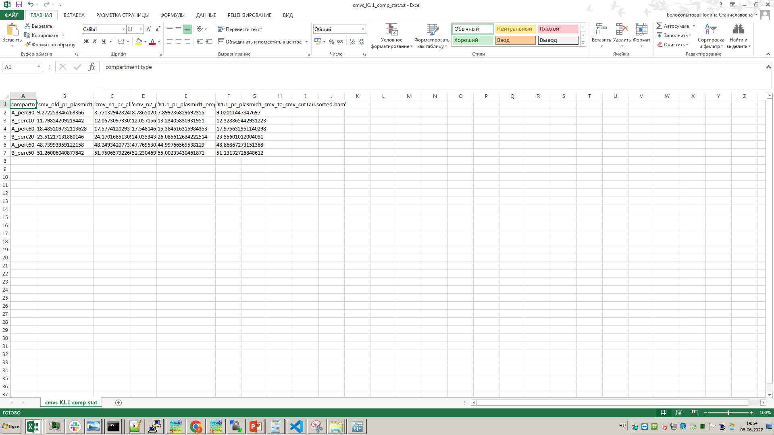

Slide 50
2022-06-20
3. Полина - D12031_E1, C2, D1603_cmv, K21, K22 - это колечки Саши. K21 и K22 - это смесь из двух плазмид, одна насыпана снаружи, другая внутри, как в прошлый раз было. Тут нам опять интересно для начала посмотреть соотношение человек / мышь, а также A/B-компартменты человека для двух этих плазмид. Про остальные образцы я точно не помню, нужны комментарии от Саши и Паши. Саша - с твоей гугл-таблицей что-то произошло, ее больше нельзя редактировать. Поправь, плз. И добавь описание этих образцов.
D1603 не понятно какая там плазмидв (CMV или нет) UPD: Нашлись оба адаптера CMV 536716 , Empty 108376, no_ada 9322
D12031_E1 – это пустая плазмида
C2 плазмида с CMV

Slide 51
Заметили, что как будто бы в образцах с плазмидой CMV есть ещё и пустая плазмида. Запустили cutadapt и посмотрели статистику по всем образцам.

Slide 52
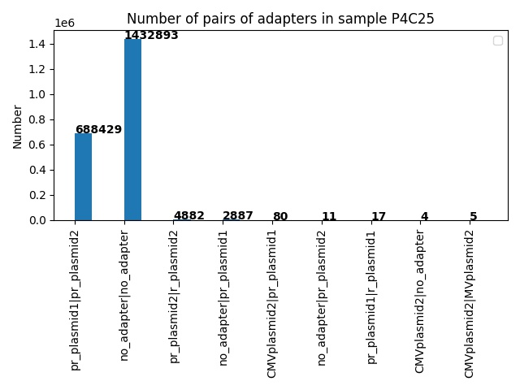
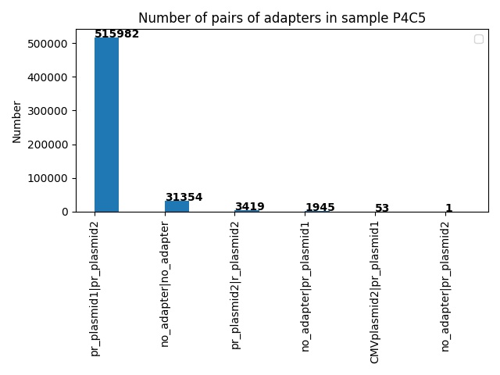

Slide 53
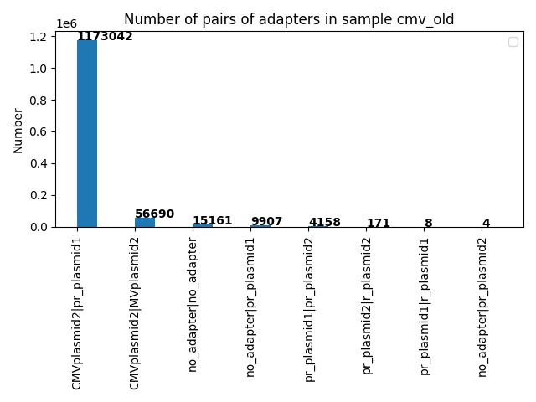
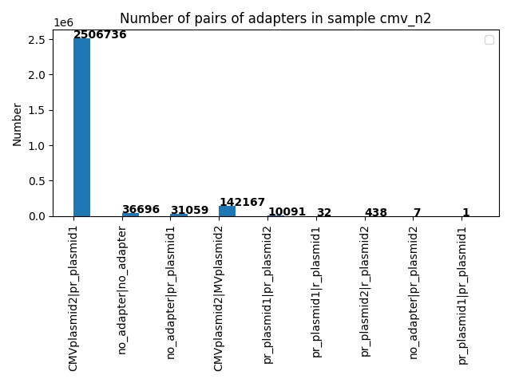

Slide 54
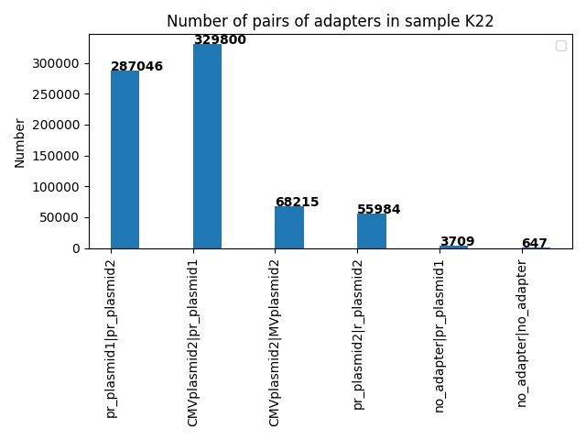

Slide 55
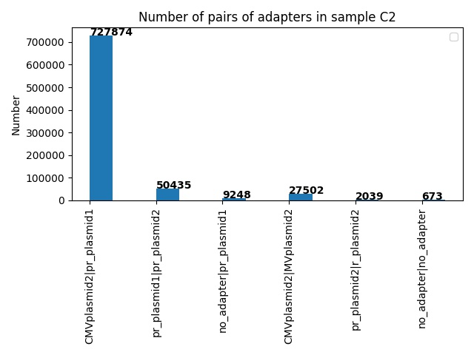
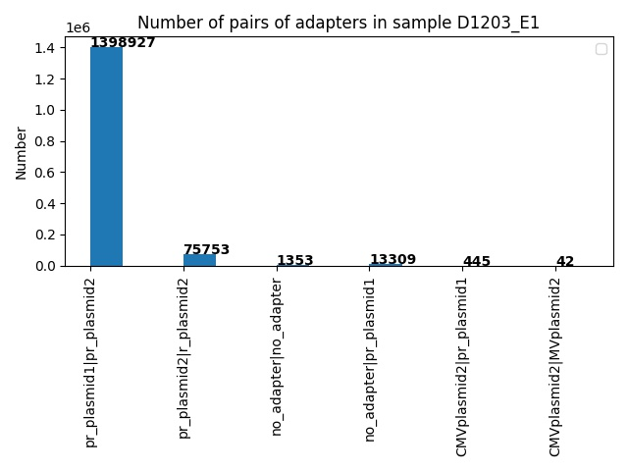
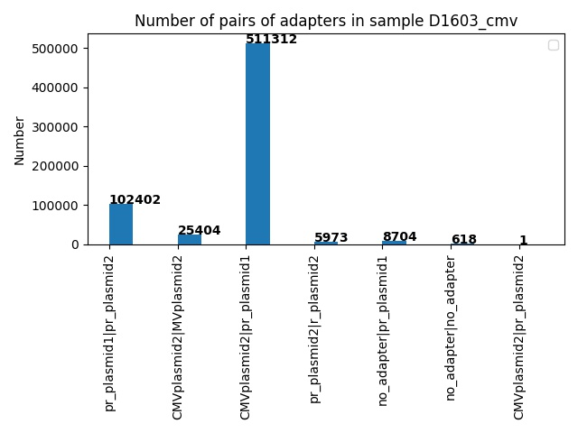

Slide 56
Выглядит так, что в последних образцах C2 и D1603_cmv что то пошло не так, может контаминация, для этого решили выровнять на геном человека и мыши, чтобы проверить, не могло ли это с контроля насыпаться.
sample | Human(%) | Mouse (%) | Plasmid(%)
K21_cmv_to_cmv | 29,04056 | 11,34273 | 59,61671
K21_empty_to_empty | 17,64044 | 3,148884 | 79,21068
C2_cmv_to_cmv | 7,033 | 0,014 | 92,95
C2_empty_to_empty | 10,762 | 0,02335 | 89,21438
D1603_cmv_cmv_to_cmv | 11,50939 | 0,016452 | 88,47415
D1603_empty_cmv_to_empty | 29,26998 | 0,058661 | 70,67136

Slide 57
Кроме того задумались, что так как мы считаем, считать цис транс статистику не правильно. Решили сделать контроль.
Это статистика, которую мы посчитали для 1203_CMV для ридов пришедших с одной стороны и обрезанных по taiI c 3’ конца и по NlaIII с 3’ конца
Это статистика, которую мы посчитали для 1203_CMV (без ПЦР, где Эмиль считал)
Это статистика, которую мы посчитали для 1203_CMV для ридов пришедших с одной стороны
И это ещё статистика по двум и больше выровненным кусочкам рида!!!!
Это статистика, которую мы посчитали для 1203_CMV для ридов пришедших с одной стороны и обрезанных по taiI c 3’ конца и по NlaIII с 5’ конца

Slide 58
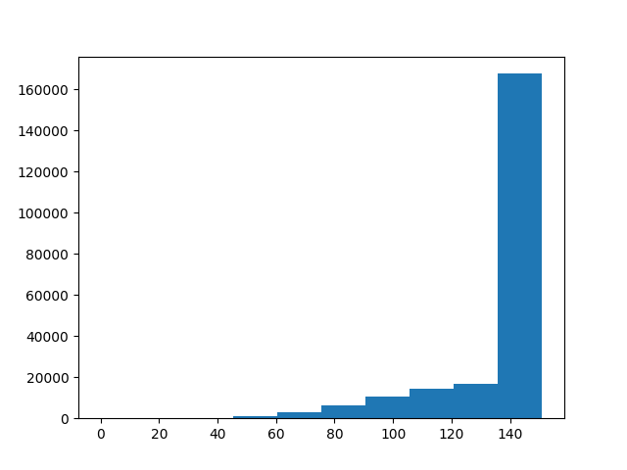
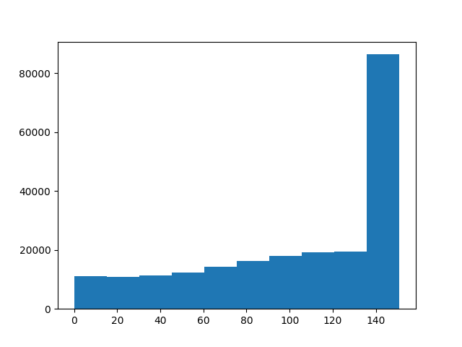
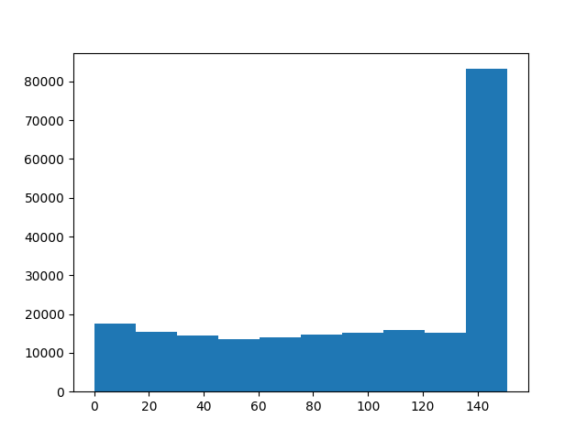
Распределение длин ридов
1203_CMV
1203_CMV cut NlaIII
1203_CMV cut NlaIII 5’, cut taiI 3’
1203_CMV cut NlaIII 5’, cut taiI 5’

Slide 59
Это статистика, которую мы посчитали для 1203_CMV_NlaIII (c ПЦР)

Slide 60
Все риды из 1203_CMV cut NlaIII 5’, cut taiI 5’, выровенные на три и более кусков
Все риды из 1203_CMV cut NlaIII 5’, cut taiI 3’, выровенные на три и более кусков
['chr1', 'chr16', 'chr1', 'chr1', 'chr16', 'chr1']
['chr2', 'chr2', 'chr6', 'chr6', 'chr2', 'chr2']
['chr2', 'chr21', 'chr21', 'chr21', 'chr21', 'chr2']
['chr5', 'chr1', 'chr10', 'chr10', 'chr1', 'chr5']
['chr5', 'chr4', 'chr21', 'chr21', 'chr4', 'chr5']
['chr5', 'chr10', 'chr20', 'chr20', 'chr10', 'chr5']
['chr5', 'chr5', 'chr21', 'chr21', 'chr5', 'chr5']
['chr5', 'chr5', 'chr5', 'chr5', 'chr5', 'chr5']
['chr5', 'chr5', 'chr14', 'chr14', 'chr5', 'chr5']
['chr9', 'chr19', 'chr19', 'chr19', 'chr19', 'chr9']
['chr10', 'chrX', 'chr10', 'chr10', 'chrX', 'chr10']
['chr10', 'chr4', 'chrUn_KI270756v1', 'chrUn_KI270756v1', 'chr4', 'chr10']
['chr10', 'chrY', 'chr17', 'chr17', 'chrY', 'chr10']
['chr10', 'chr6', 'chr15', 'chr15', 'chr6', 'chr10']
['chr11', 'chr7', 'chr17', 'chr17', 'chr7', 'chr11']
['chr17', 'chrUn_KI270438v1', 'chrUn_GL000216v2', 'chrUn_GL000216v2', 'chrUn_KI270438v1', 'chr17']
['chr20', 'chrY', 'chrY', 'chrY', 'chrY', 'chr20']
['chrY', 'chrY', 'chr22_KI270736v1_random', 'chr22_KI270736v1_random', 'chrY', 'chrY']
['chrY', 'chrY', 'chr17_KI270730v1_random', 'chr17_KI270730v1_random', 'chrY', 'chrY']
['chr17_KI270729v1_random', 'chrUn_KI270438v1', 'chrUn_KI270442v1', 'chrUn_KI270442v1', 'chrUn_KI270438v1', 'chr17_KI270729v1_random']
['chr1', 'chr16', 'chr1', 'chr1', 'chr16', 'chr1']
['chr2', 'chr21', 'chr21', 'chr21', 'chr21', 'chr2']
['chr5', 'chr1', 'chr10', 'chr10', 'chr1', 'chr5']
['chr5', 'chr4', 'chr21', 'chr21', 'chr4', 'chr5']
['chr5', 'chr5', 'chr21', 'chr21', 'chr5', 'chr5']
['chr10', 'chrX', 'chr10', 'chr10', 'chrX', 'chr10']
['chr10', 'chr4', 'chrUn_KI270756v1', 'chrUn_KI270756v1', 'chr4', 'chr10']
['chr10', 'chr6', 'chr15', 'chr15', 'chr6', 'chr10']
['chr11', 'chr7', 'chr17', 'chr17', 'chr7', 'chr11']
['chr17', 'chrUn_KI270438v1', 'chrUn_GL000216v2', 'chrUn_GL000216v2', 'chrUn_KI270438v1', 'chr17']
['chr20', 'chrY', 'chrY', 'chrY', 'chrY', 'chr20']
['chrY', 'chrY', 'chr22_KI270736v1_random', 'chr22_KI270736v1_random', 'chrY', 'chrY']
['chrY', 'chrY', 'chr17_KI270730v1_random', 'chr17_KI270730v1_random', 'chrY', 'chrY']
['chr17_KI270729v1_random', 'chrUn_KI270438v1', 'chrUn_KI270442v1', 'chrUn_KI270442v1', 'chrUn_KI270438v1', 'chr17_KI270729v1_random']

Slide 61
Решили ещё немного усложнить подсчёт статистик. Этот Hi-C делали по NlaIII, возьмём риды R1 только те, где в риде встречаются два сайта NlaIII и выровняем, потом достанем из них сапплементари (Так мы возьмём те риды, где залигировались минимум три куска генома)
Статистика получилось довольно таки неплохая. (Если конечно считать, что 78 ридов достаточно для статистики) Но! На самом деле здесь выравниваются 2 куска на геном, а третий кусок не выравнивается. Мы же в эксперименте ищем такие риды, где 2 части генома залигировались с плазмидой. (Однако даже при обрезании плазмиды у нас достаточно ридов длиной 140 букв и по идее этого должно быть достаточно, чтобы найти нормальные риды с 2 участками генома.)
Если всё таки попробовать взять только те риды для cmv_n1, где точно есть NlaIII и ещё раз пересчитать статистику, то ничего не изменилось. Скорее всего действительно большинство сапплементари ридов, обрезанных по TaiI лигируются по NlaIII
Обрезанные по TaiI сапплементари
Обрезанные по TaiI сапплементари с NlaIII

Slide 62
Чтобы проверить, что мы правильно считаем распределение по компартментам, мы решили перемешать собственные числа и посмотреть что получится.

Slide 63
2022-11-22
Пришли новые данные, там ребята использовали новую плазмиду и резали не по TaiI а по MseI/
Эти образцы просто различаются производителем фермента. Поскольку плазмида поменялась, обрезали другие адаптеры, которые прислала мне Саша.
ada_R2_Nla_NP ATGTTCTCCTCATG ada_R1_Mse_NP TGACTATGGTTGCAAGAGACGAAGCTTCGTCTCAGTCTTAA
Эти адаптеры короче чем должны быть, потому что там Никита что то обрезал и Саша сказал искать то, что выше. Я не стала разбираться почему

Slide 64
2023-03-14
Ребята решили все проблемы с новой плазмидой и сделали новые колечки.
https://benchling.com/s/seq-aOVDUZPV53joLp2H4mU0?m=slm-k2eT65UHpHTvscKukv4x
https://genedev.bionet.nsc.ru/ftp/_RawReads/2023-03-14_Moscow/
Сначала плазмиду помещают в клетки, потом режут по NlaIII, обрабатывают фрагментом Клёнова, лигируют, режут по MseI, лигируют. Соответственно после обработки Клёновым ожидается, что CATG сайт рестрикции обрежется в ридах, потому что Клёнов подчищает липкие концы.

Slide 65
Нужно узнать
1) доля ридов, которые не порезались по NlaIII
2) Из непорезанных доля, содержащая делецию 4 п.о (СATG) от Кленова
3) Доля пар ридов соответствующих целой плазмиде
4) Доля пар ридов, которые проскочили по NlaIII и залигировались с геномом по MseI , т.е. Доля ридов – один mate на непорез NlaIII, другой – на геном
6) PCR дупликаты
7) Посчитать статистику по А и Б компартментам

Slide 66
1) доля ридов, которые не порезались по NlaIII 2) Из непорезанных доля, содержащая делецию 4 п.о (СATG) от Кленова
 | Кол-во непорезаных ридов без делеции CATG | Доля непорезаных ридов | Кол-во ридов с делецией CATG среди непорезаных | доля ридов с делецией CATG среди непорезаных
CS | 8928 | 5,8% | 281 | 0.2%
CS_(100_ng_lig) | 10525 | 5,7 % | 300 | 0.2%
new_CS | 9654 | 5,6% | 510 | 0.3%
new_CS_(100_ng_lig) | 4779 | 5,8% | 190 | 0.2%
Делала 2 раза cutadapt в ридах R2 со стороны nlaIII. ATGTTCTCCTCATGGTCAGATGTCTAGA с ошибками в 10% (2 -3 буквы) и ATGTTCTCCTGTCAGATGTCTAGA без ошибок

Slide 67
3) Доля пар ридов соответствующих целой плазмиде
CS
first_in_pair on plasmid 98.5357758760941 % first_in_pair on plasmid without alignment on other chrom 13.0777991084502 %
second_in_pair on plasmid 31.42810659551622 % second_in_pair on plasmid without alignment on other chrom 13.585396804737579 %
only plasmid_reads 11.653922493736374 %
CS_(100_ng_lig)
first_in_pair on plasmid 98.51193352014687 % first_in_pair on plasmid without alignment on other chrom 8.850023083282336 %
second_in_pair on plasmid 23.447783468075283 % second_in_pair on plasmid without alignment on other chrom 9.776038479294833 %
only plasmid_reads 7.51656091302434 %
new_CS
first_in_pair on plasmid 98.9847183205306 % first_in_pair on plasmid without alignment on other chrom 10.841133478651109 %
second_in_pair on plasmid 27.6585576239378 % second_in_pair on plasmid without alignment on other chrom 11.822611290491787 %
only plasmid_reads 9.899870612782525 %
new_CS_(100_ng_lig)
first_in_pair on plasmid 98.65694875167429 % first_in_pair on plasmid without alignment on other chrom 7.376524960480747 %
second_in_pair on plasmid 19.917703418566205 % second_in_pair on plasmid without alignment on other chrom 9.027283368126366 %
only plasmid_reads 6.533045335521473 %
Просто выравнивала сырые риды на геном плазмида+человек и выбирала только те, которые выравниваются только на плазмиду, без мэйтов и сапплементари куда либо ещё.

Slide 68
Получилось странно, что доля пар ридов, выровненных только на плазмиду оказалась больше доли непорезаных ридов со стороны NlaIII. Почему так?
@NDX551180_RUO:18:HW2GFBGXL:2:13201:13261:9631 2:N:0:GCCTGTGT+TCGGAGCA
ATGTTCTCCTCATGGTTAAGACTGAGACGAAGCTTCGTCTCTTGCAACCATAGTCA
@NDX551180_RUO:18:HW2GFBGXL:2:13208:21116:4791 2:N:0:GCCTGTGT+TCGGAGCA
ATGTTCTCCTGGGCGGAGAATGGGCGGAACTGGGCGGAGTTAGGGGCGGGATGGGCGGAGTTAGGGGCGGGACTATGGTTGCTGACTAATTGAGATGAGACTGAGACGAAGCTTCGTCTCTTGCAACCATAGTCA
Выглядит так, что это какие то риды, у которых выравнивается на плазмиду наш праймер, а после идёт нечто невнятное. Оно никуда не бластуется и в плазмиде не ищется. Соответственно таким способом нельзя ответить на вопрос о доле ридов, соответствующих целой плазмиде.
Поэтому лучше сначала обрезать праймеры до сайтов рестрикции с обоих сторон, взять только те риды, где праймеры есть с двух сторон, а потом выравнивать и искать такие риды, выровненные только на плазмиду

Slide 69
3) Доля пар ридов соответствующих целой плазмиде
CS
first_in_pair on plasmid 9.906795267090475 % first_in_pair on plasmid without alignment on other chrom 9.221694618679047 %
second_in_pair on plasmid 28.917456308076567 % second_in_pair on plasmid without alignment on other chrom 10.641285251638667 %
only plasmid_reads 8.52953835081951 %
CS_(100_ng_lig)
first_in_pair on plasmid 7.018319900271725 % first_in_pair on plasmid without alignment on other chrom 6.435805667737099 %
second_in_pair on plasmid 21.540388227927362 % second_in_pair on plasmid without alignment on other chrom 7.731239192752466 %
only plasmid_reads 5.816525250900484 %
new_CS
first_in_pair on plasmid 7.433976200759923 % first_in_pair on plasmid without alignment on other chrom 7.082183120191796 %
second_in_pair on plasmid 25.233954917904516 % second_in_pair on plasmid without alignment on other chrom 9.059610774132567 %
only plasmid_reads 6.907538512578793 %
new_CS_(100_ng_lig)
first_in_pair on plasmid 5.38756498018426 % first_in_pair on plasmid without alignment on other chrom 5.109629934633795 %
second_in_pair on plasmid 17.908796129497144 % second_in_pair on plasmid without alignment on other chrom 6.974110865201503 %
only plasmid_reads 4.952648103350661 %

Slide 70
Здесь всё равно странно, что доля пар ридов, выровненных только на плазмиду оказалась больше доли непорезаных ридов со стороны NlaIII. Есть например вот такие вот странные риды, надо разбираться что тут произошло внимательно
NDX551180_RUO:18:HW2GFBGXL:3:12501:22109:2272 147 NP_seq 73 60 129M = 110 -92 TGACTATGGTTGCAAGAGACGATGCTTCGTCTCAGTCTTAAGTACTGATCTTGGTCATAGCTGTTTCCTGGGAGGATCCTCAACAGGTTGATACCGGGAAGCCCTGGGCCAACTTTTGGCGAAAATGAC EAEEEAA</EEA/E/AAA/<6//E<E<<E</E//EE<EE/EE/E/EA<EEAEAEA/A/EEA/EAEAE/</<E6A6/AE/E//E/EEEEEEEE/E/EEAEE///EA/EEEAEE6EEE//A//EAEEEE/E NM:i:1 MD:Z:22A106 AS:i:124 XS:i:19
NDX551180_RUO:18:HW2GFBGXL:3:12501:22109:2272 99 NP_seq 110 60 93M9S = 73 92 TTAAGTACTGATCTTGGTCATAGCTGTTTCCTGGGAGGATCCTCAACAGGTTGATACCGGGAAGCCCTGGGCCAACTTTTGGCGAAAATGACAGGAGAACAT /EEEEEEEE/EEEEEEEEEEEEEEEEEEEE<E<6AEAEEEA6AEEE<E<<AEAEEEA6//EEEA/A<AA/E/AEEE/EEEA/EEEEAEE/EAE/EEEEEEE< NM:i:0 MD:Z:93 AS:i:93 XS:i:0
zcat cutadapt/cut_mse_pr_CS_R1.fq.gz | grep NDX551180_RUO:18:HW2GFBGXL:3:12501:22109:2272 -A 1
@NDX551180_RUO:18:HW2GFBGXL:3:12501:22109:2272 1:N:0:GCCTGTGT+TCGGAGCA
TTAAGTACTGATCTTGGTCATAGCTGTTTCCTGGGAGGATCCTCAACAGGTTGATACCGGGAAGCCCTGGGCCAACTTTTGGCGAAAATGACAGGAGAACAT
(nn_Polina_tf2) psbelokopytova@cn319:~/scratch/202305121101Polina/4c_plasmid/2023-03-14> zcat cutadapt/cut_nla_pr_CS_ | grep NDX551180_RUO:18:HW2GFBGXL:3:12501:22109:2272 -A 1
cut_nla_pr_CS_(100_ng_lig)_R2.fq.gz cut_nla_pr_CS_R2.fq.gz
(nn_Polina_tf2) psbelokopytova@cn319:~/scratch/202305121101Polina/4c_plasmid/2023-03-14> zcat cutadapt/cut_nla_pr_CS_R2.fq.gz | grep NDX551180_RUO:18:HW2GFBGXL:3:12501:22109:2272 -A 1
@NDX551180_RUO:18:HW2GFBGXL:3:12501:22109:2272 2:N:0:GCCTGTGT+TCGGAGCA
GTCATTTTCGCCAAAAGTTGGCCCAGGGCTTCCCGGTATCAACCTGTTGAGGATCCTCCCAGGAAACAGCTATGACCAAGATCAGTACTTAAGACTGAGACGAAGCATCGTCTCTTGCAACCATAGTCA
(nn_Polina_tf2) psbelokopytova@cn319:~/scratch/202305121101Polina/4c_plasmid/2023-03-14> zcat raw/CS/CS_R1.fastq.gz | grep NDX551180_RUO:18:HW2GFBGXL:3:12501:22109:2272 -A 1
@NDX551180_RUO:18:HW2GFBGXL:3:12501:22109:2272 1:N:0:GCCTGTGT+TCGGAGCA
TGACTATGGTTGCAAGAGACGAAGCTTCGTCTCAGTCTTAAGTACTGATCTTGGTCATAGCTGTTTCCTGGGAGGATCCTCAACAGGTTGATACCGGGAAGCCCTGGGCCAACTTTTGGCGAAAATGACAGGAGAACAT
(nn_Polina_tf2) psbelokopytova@cn319:~/scratch/202305121101Polina/4c_plasmid/2023-03-14> zcat raw/CS/CS_R2.fastq.gz | grep NDX551180_RUO:18:HW2GFBGXL:3:12501:22109:2272 -A 1
@NDX551180_RUO:18:HW2GFBGXL:3:12501:22109:2272 2:N:0:GCCTGTGT+TCGGAGCA
ATGTTCTCCT GTCATTTTCGCCAAAAGTTGGCCCAGGGCTTCCCGGTATCAACCTGTTGAGGATCCTCCCAGGAAACAGCTATGACCAAGATCAGTACTTAAGACTGAGACGAAGCATCGTCTCTTGCAACCATAGTCA

Slide 71
4) Доля пар ридов, которые проскочили по NlaIII и залигировались с геномом по MseI , т.е. Доля ридов – один mate на непорез NlaIII, другой – на геном
Если предположить, что все риды r2 со стороны nla, которые обрезаны по праймеру до сайта рестрикци и выравниваются только на плазмиду, это непорез (что не совсем так), то:
CS
read from r2 align to plasmid and read from r1 align to genome 2.1117469008191576 %
CS_(100_ng_lig)
read from r2 align to plasmid and read from r1 align to genome 1.9147139418519816 %
new_CS
read from r2 align to plasmid and read from r1 align to genome 2.1520722615537737 %
new_CS_(100_ng_lig)
read from r2 align to plasmid and read from r1 align to genome 2.0214627618508416 %

Slide 72
6) PCR дупликаты
CS
duplicates 11.914119000077605 %
CS_(100_ng_lig)
duplicates 14.18657689589999 %
new_CS
duplicates 11.775678703999304 %
new_CS_(100_ng_lig)
duplicates 11.149570230068448 %

Slide 73
7) Посчитать статистику по А и Б компартментам
compartment type | 'CS_ada1_ada2_nodup.sorted.bam' | 'CS_100_ng_lig_ada1_ada2_nodup.sorted.bam' | 'new_CS_ada1_ada2_nodup.sorted.bam' | 'new_CS_100_ng_lig_ada1_ada2_nodup.sorted.bam'
A_perc90 | 11.901422336978158 | 12.159469864155755 | 11.86494404367063 | 11.998430958805905
B_perc10 | 8.710000260433137 | 8.605205728017262 | 8.724782948167823 | 8.626345013221878
A_perc80 | 24.107923492185147 | 24.42652395664754 | 23.960119853986345 | 24.04285105605941
B_perc20 | 17.572167882641388 | 17.324432347604336 | 17.592376325501004 | 17.278389839105646
A_perc50 | 58.87946782348586 | 59.255921730175075 | 58.689414010103505 | 58.80725816814441
B_perc50 | 41.12053217651414 | 40.744078269824925 | 41.310585989896495 | 41.19274183185559

Slide 74
8) В скольких геномных ридах со стороны NlaIII есть CATG, а в скольких нет?
 | Изначальное количество ридов (с куском плазмиды до CATG) | Доля ридов без плазмиды после посл-ти до nlaIII | количество ридов геномных от изначального количества c CATG в начале рида | количество ридов геномных от изначального количества c CATG где то ыв риде
CS | 141,731 | 95,2% | 3800 (2,6%) | 37847 (26,7%)
CS_(100_ng_lig) | 174,073 | 94,9% | 4367 () | 49418
new_CS | 159,753 | 94,9% | 4401 () | 51137
new_CS_(100_ng_lig) | 77,716 | 94,6% | 2055 () | 26122
Я взяла изначальные риды и обрезала у них последовательность ATGTTCTCCT со стороны NlaIII то самого сайта рестрикции. Взяла только риды с этим адаптером, и искала в них cutadapt продолжение плазмиды после сайта рестрикции TCAGATGTCTAGAGGCCGCGT. Те риды, в которых продолжение плазмиды не нашлось, считала геномными. Дальше в них грепом искала сайт рестрикции.

Slide 75
17.11.2023
Саша попросила посчитать на старых данных сколько всего конкордантных ридов
sample | total read count | concordant | concordant_% | only_plasmid | not_concordant
CS | 141731 | 71146 | 50.19791012551947 | 1479 | 54039
CS_100_ng_lig | 174073 | 82663 | 47.48754832742585 | 1503 | 62574
new_CS | 159753 | 88764 | 55.563275807027104 | 1404 | 53180
new_CS_100_ng_lig | 77716 | 39895 | 51.33434556590664 | 516 | 23548
sample | total read count | concordant | concordant_% | only_plasmid | not_concordant
CS | 124845 | 57519 | 46.07232968881413 | 859 | 51356
CS_100_ng_lig | 149378 | 65730 | 44.00246354884923 | 839 | 56103
new_CS | 140941 | 73983 | 52.49217757785173 | 614 | 49913
new_CS_100_ng_lig | 69051 | 33402 | 48.372941738714864 | 245 | 21888
То же самое, но для файлов без дупликатов
Concordant - это та пара ридов, которая картируется не дальше чем 1,5 Kb на какую то одну не плазмидную хромосому (без каких либо сапплементари). Not_concordant все остальные.

Slide 76
Решили немножко переделать статистику.
Во первых, обрезать праймеры с обоих сторон рида, если мы вдруг дочитали до него.
Во вторых, за неконкордатные считаем все те, которые выравниваются либо на разные хромосомы, либо на одну и ту же хромосому, но на расстоянии >1,5 Kb и не выравниваются на плазмиду.
В-третьих посмотреть на дупликаты, действительно ли есть много дупликатов в геномных, а не плазмидных ридах.
Все остальные риды считаем как failed reads
Получилось, что примерно в 3% ридов мы дочитываем до второго праймера и видим его на 3’ конце

Slide 77
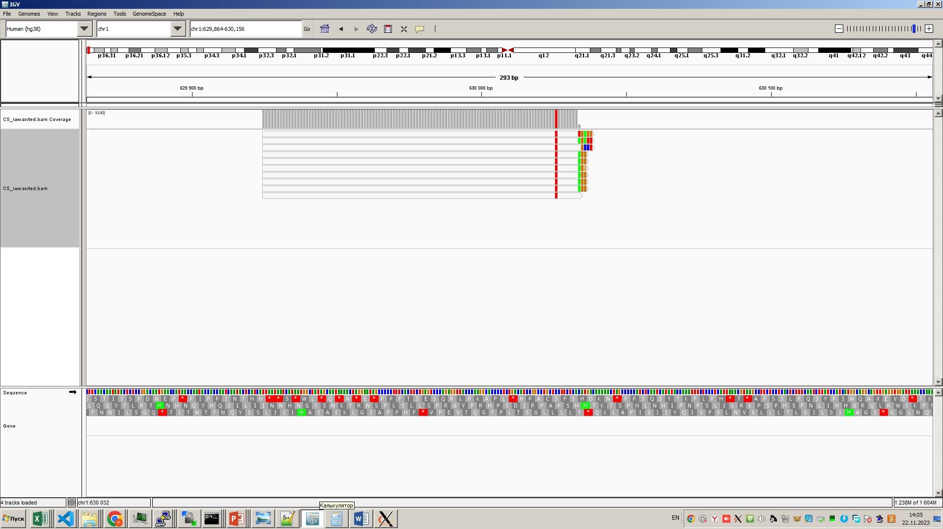
Всем привет! Я выяснила, что в качестве дупликатов чаще всего находятся риды, в которых только один из пары выровнялся на конкретное место, а второй никуда не выровнялся. В основном это риды, в которых один из пары выровнялся на плазмиду, а второй никула. Но есть и такие, где один выровнялся на геном.
дупликатами мы считаем риды, которые начинаются в одном месте и имеют одинаковое количество матчей .
Можно посмотреть примеры в файле
/mnt/scratch/ws/psbelokopytova/202312241147Polina/4c_plasmid/2023-03-14/remake_21.11.23/align/CS/test2

Slide 78
sample | total read count | concordant | not_concordant | only_plasmid | failed_with_plasmid
CS | 9798 | 863 | 7890 | 0 | 1045
CS_100_ng_lig | 11449 | 998 | 9401 | 0 | 1050
new_CS | 7642 | 817 | 6161 | 0 | 664
new_CS_100_ng_lig | 3785 | 448 | 3084 | 2 | 251
deprecated
Переделали подсчёт
заметили, что в этом подсчёте большая часть ридов куда то исчезла, надо бы разобраться!.

Slide 79
CS_raw 153665 ридов
После обрезки плазмидных адаптеров с 5’ конца (cut_mse_pr_CS_R1.fq.gz)
153664 ридов
После того как взяли риды, у которых оба рида из пары имеют плазмидные адаптеры с 5’ конца (ada1_mse_${file}_R1.fq)
141731 ридов
После обрезки плазмидных адаптеров с 3’ конца (ada1_mse_cut3prime_new_CS_R1.fq)
141731 ридов
После выравнивания количество уникальных имен ридов в bam файле (CS.sorted.bam)
141731 ридов
После удаления дупликатов (CS_nodup.sorted.bam)
124835 ридов

Slide 80
sample | total read count | concordant | not_concordant | only_plasmid | failed_with_plasmid | witg_eGFP
CS | 141731 | 59348 | 38833 | 12092 | 29494 | 1964
CS_100_ng_lig | 174073 | 72441 | 60569 | 10127 | 28119 | 2817
new_CS | 159753 | 77352 | 39267 | 11028 | 29414 | 2692
new_CS_100_ng_lig | 77716 | 35660 | 26516 | 3848 | 10159 | 1533
sample | total read count | concordant | not_concordant | only_plasmid | failed_with_plasmid | witg_eGFP | %cis in nonconcordant
CS | 124835 | 55371 | 38170 | 2780 | 27544 | 970 | 11%
CS_100_ng_lig | 149418 | 63471 | 58080 | 2867 | 23599 | 1401 | 10%
new_CS | 140946 | 72083 | 38471 | 2204 | 27026 | 1162 | 15%
new_CS_100_ng_lig | 69056 | 32191 | 25767 | 1295 | 9040 | 763 | 12%

Slide 81
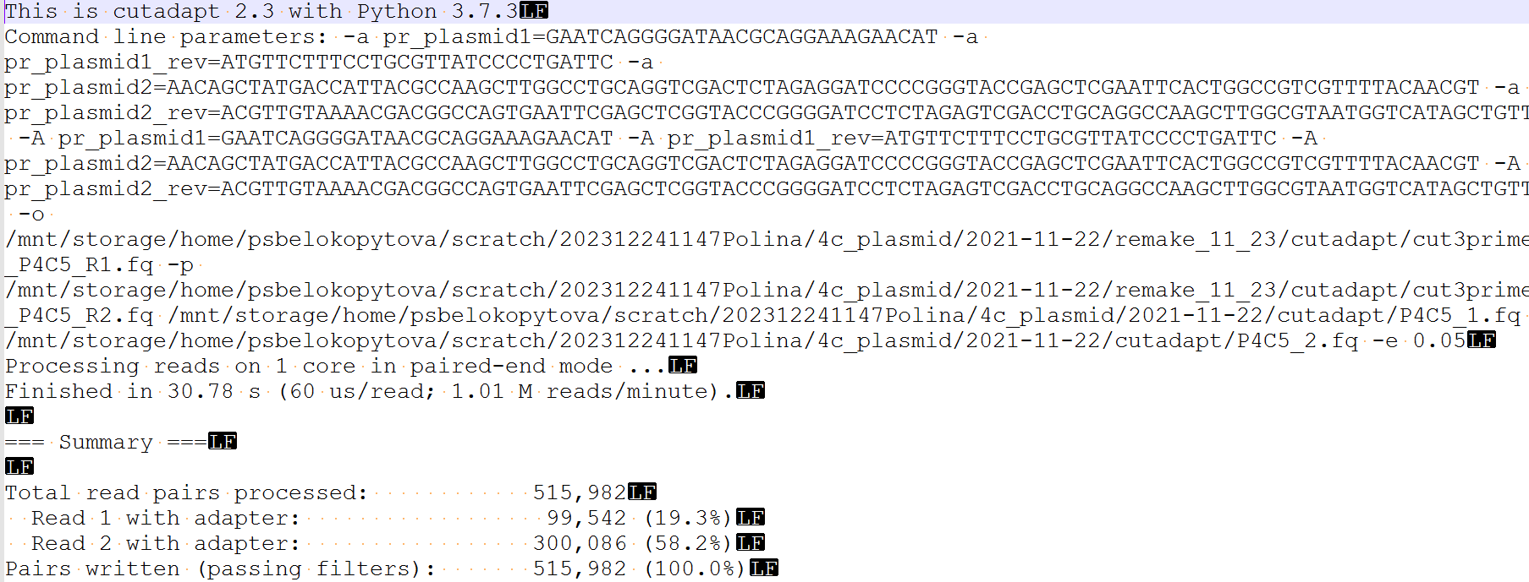
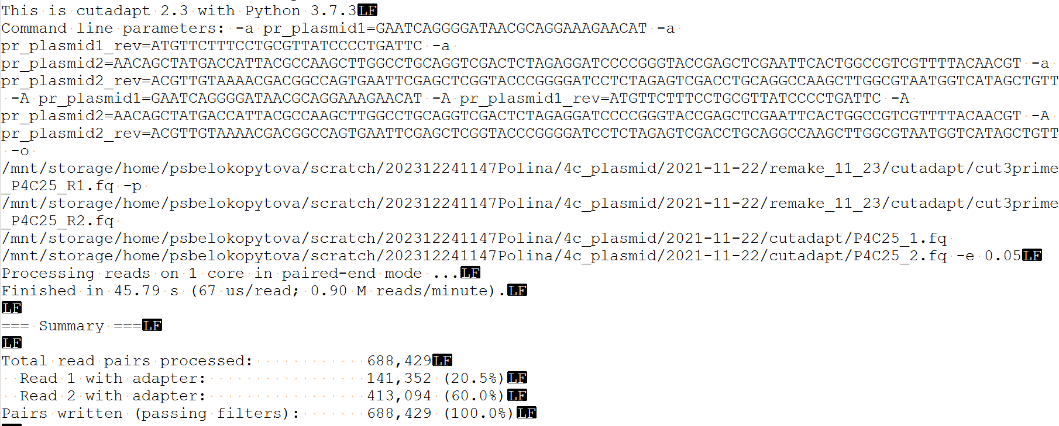
Для библиотеки 2021-11-22 Саша также попросила переделать и посчитать похожую статистику, я взяла файлы, в которых адаптеры были с 2 сторон и обрезаны с 5’ конца. И обрезала их по тем же адаптерам с 3’ конца, получилось, что около 60 % ридов имеют эти плазмидные адаптеры

Slide 82
sample | total read count | concordant | not_concordant | only_plasmid | failed_with_plasmid
P4C5 | 100666 | 67854 | 10645 | 6068 | 16099
P4C25 | 149660 | 103971 | 15355 | 7428 | 22906
P4C25 cis 5280 cis in proc 34.386193422338 trans 10075
P4C5 cis 3750 cis in proc 35.22780648191639 trans 6895

